Slide 1
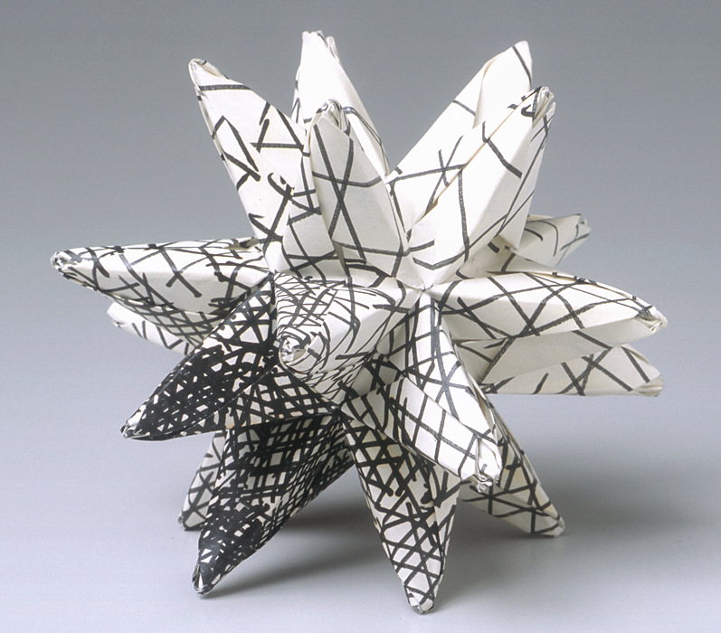

Slide 2
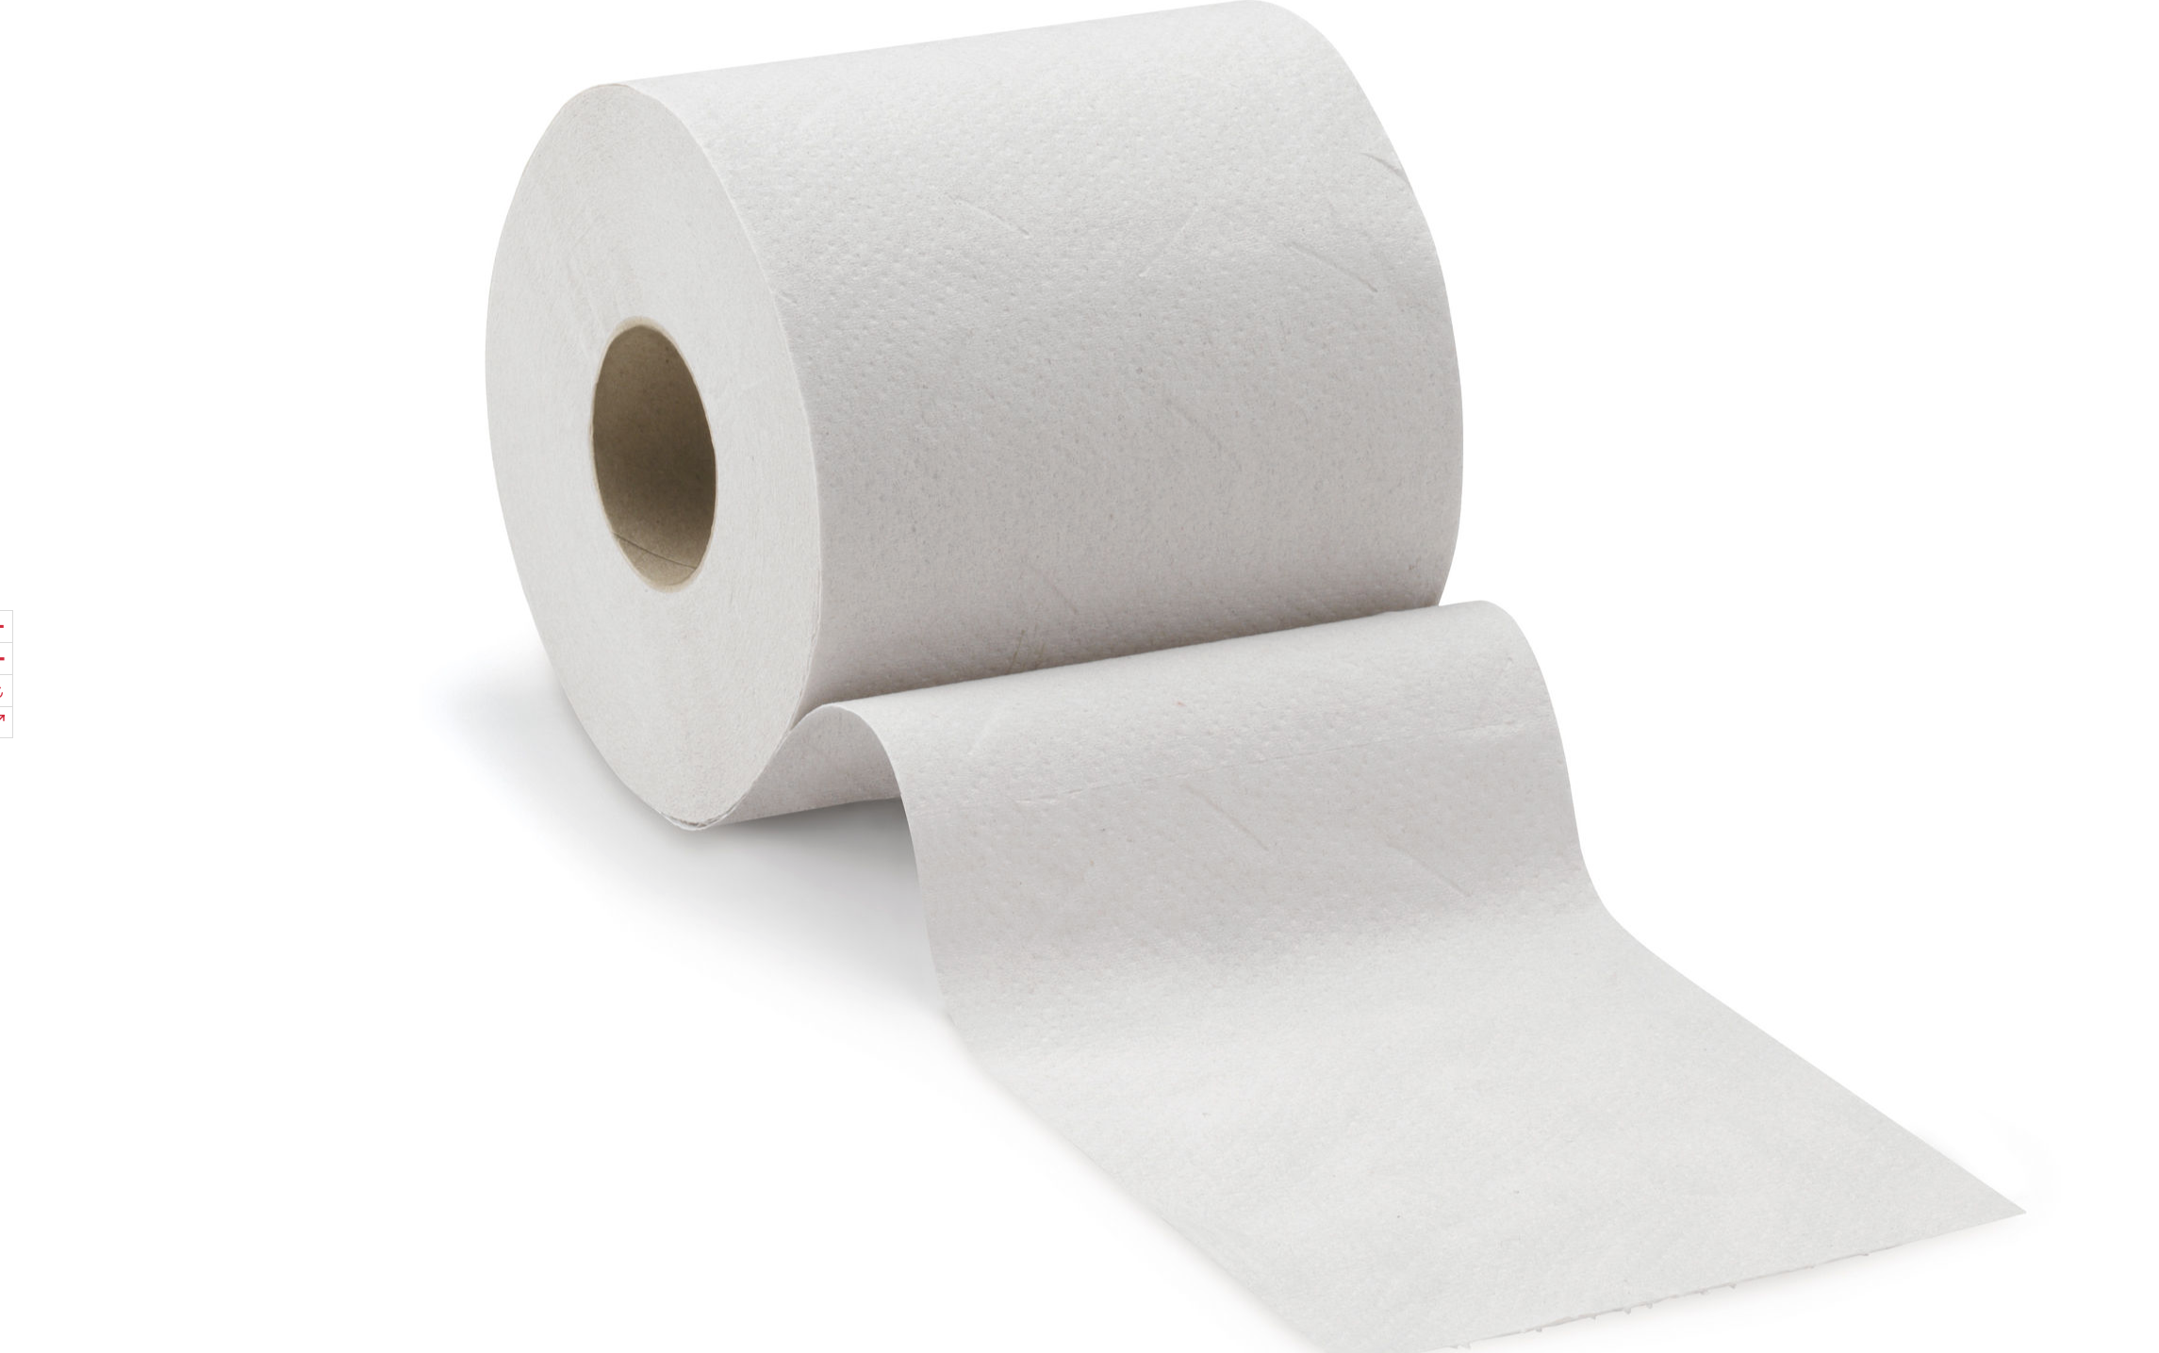
Vika papper
Hur många gånger kan man vika ett papper? Den som har rekordet var en amerikansk high school-elev. Efter 7 timmar hade eleven vikt ett 1 200 m långt toalettpapper 12 gånger. Varje vikning gjordes på mitten. Tänk dig nu att man kunde vika ännu fler gånger och varje gång på mitten.
Hur många lager toalettpapper får du om du viker 12 gånger?
Hur tjockt blir det? Avrunda till hela decimeter.
Tänk dig nu att du kunde vika ett jättelångt toalettpapper ännu fler gånger. Hur många gånger skulle du behöva vika för att få en tjocklek som är lika med avståndet till månen?

Slide 3
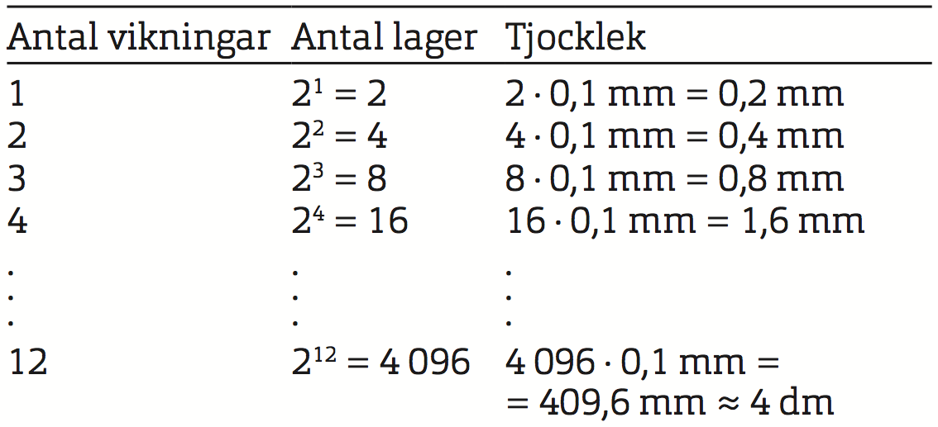
Vika papper
1-2. Vi räknar med att papperet har tjockleken 0,1 mm.
För varje vikning blir antalet lager dubbelt så stort:
Genom att pröva sig fram får man att antalet vikningar
som krävs för att tjockleken ska motsvara avståndet till
månen är 42.

Slide 4
Vika papper
Lite svårare lösning:
Antalet lager är 2^{n} , där n = antalet vikningar.
Tjockleken efter n vikningar är 0,1 · 2^{n} mm.
Avståndet till månen: 380 000 km = 380 000 ∙ 10⁶ mm.
0,1 · 2^{n} = 380 000 ∙ 10⁶
2^{n} = 380 000 ∙ 10⁷
n ∙ lg 2 = lg (380 000 ∙ 10⁷)
n = 41,7... ≈ 42

